Slide 1
05 – Popularizace chemie – část 1.
Mgr. Veronika Švandová, Ph.D.
Kamenice 5
pavilón A4 - NCBR, místnost 2.14
email: veru@mail.muni.cz
http://is.muni.cz/www/106381/kontakty.html

Slide 2
Osnova 6. tématu
Popularizace chemie
Popularizační články, sociální sítě ve výuce chemie. Chemické soutěže a další motivující akce a výukové projekty. Didaktické počítačové hry.
Praktická část: tvorba popularizačních článků a jejich zápis do redakčního systému. Tvorba upoutávek na chemické zajímavosti v síti Facebook. Tvorba stránek ohledně aktuálních chemických soutěží. Tvorba záznamu do kalendáře akcí podporujících výuku chemie. Tvorba materiálů pro vlastní chemickou soutěž (např. křížovky, úkoly, hry).

Slide 3
Formy popularizace
časopisy a články
weby
akce (výstavy, soutěže, jarmarky, konference)
často v rámci:
projektů
institucí a organizací:
univerzity
science centra
jiné

Slide 4
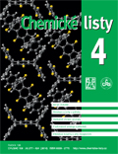
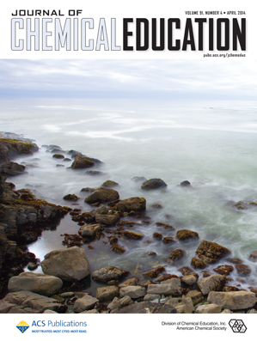
Časopisy
„prestižní“:
Chemické listy (ČSCH, IF²⁰¹² 0,453) -> Elektronické vydání
Journal of Chemical Education (American Chemical Society, IF²⁰¹² 0,817)
ostatní:
Biologie-Chemie-Zeměpis (SPN) -> Obsah a aktuality
Vesmír (např. Od inzulinu k biopalivům)
Fort-e (UP Olomouc, dříve PřČa)
Přírodovědci.cz (UK Praha)

Slide 5
Fort-e
Přírodovědci.cz

Slide 6
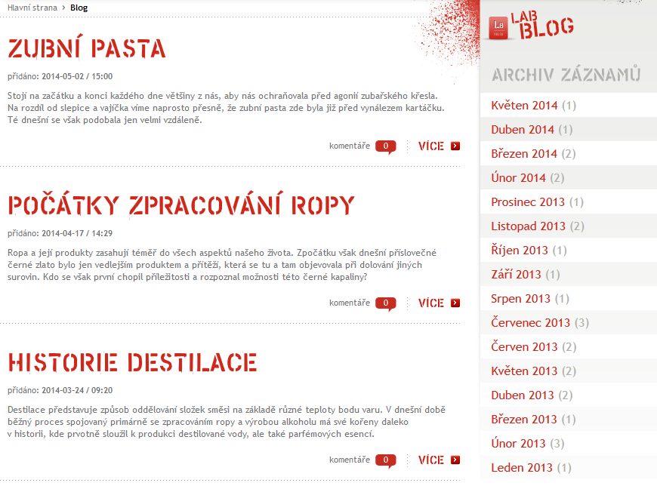
Články
blog Zažij chemii

Slide 7
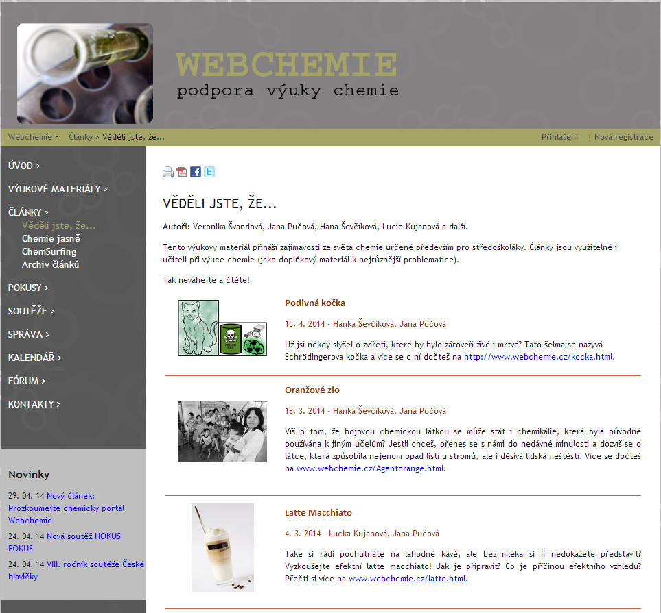
Webchemie – sekce Články

Slide 8
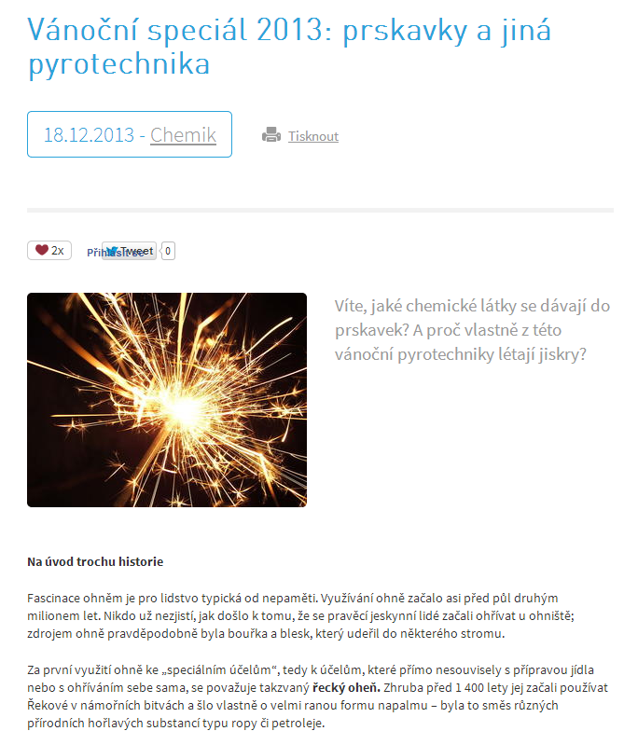
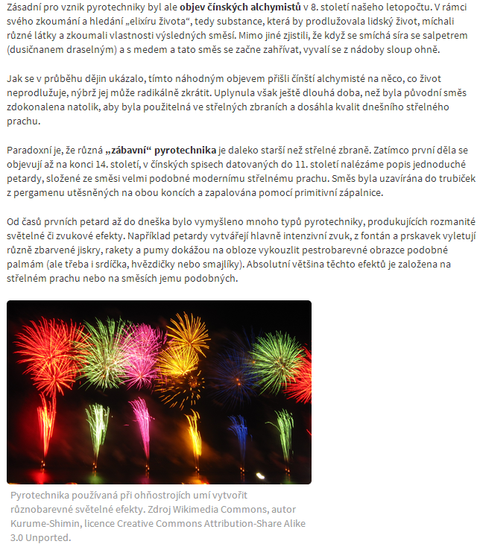
Přírodovědci.cz – sekce Články

Slide 9
Lach-ner - Rozvoj čtenářské gramotnosti ve výuce chemie

Slide 10
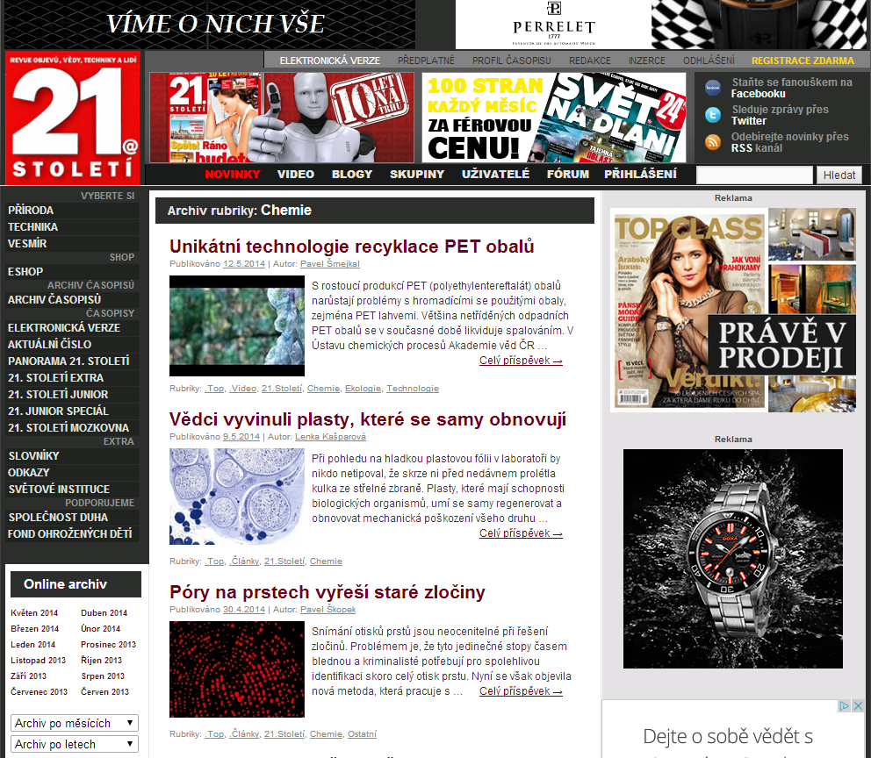
21. století – rubrika Chemie

Slide 11
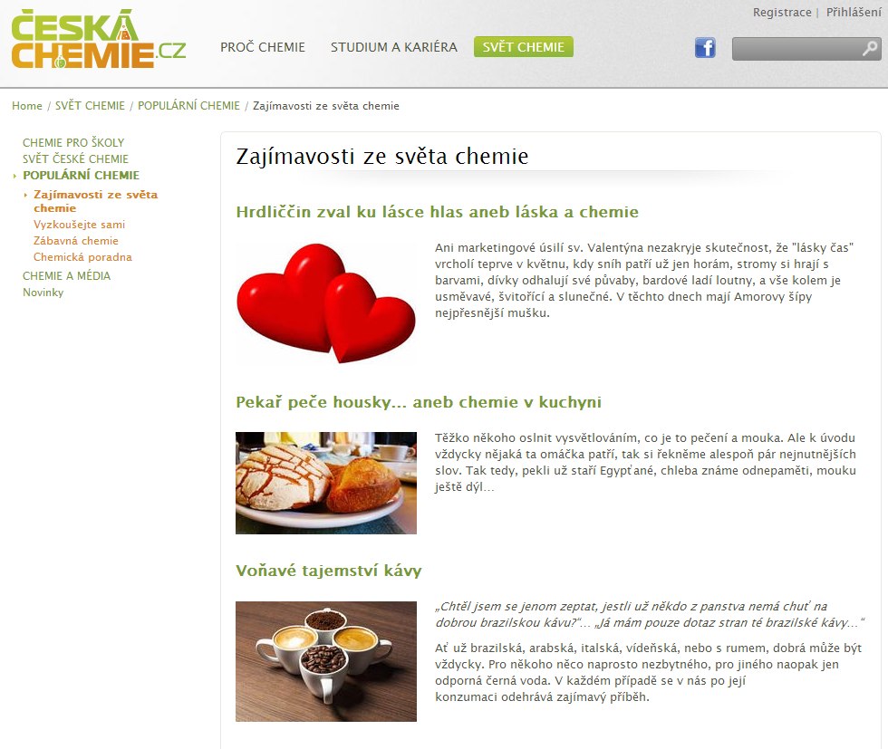
Česká chemie – sekce Populární chemie

Slide 12
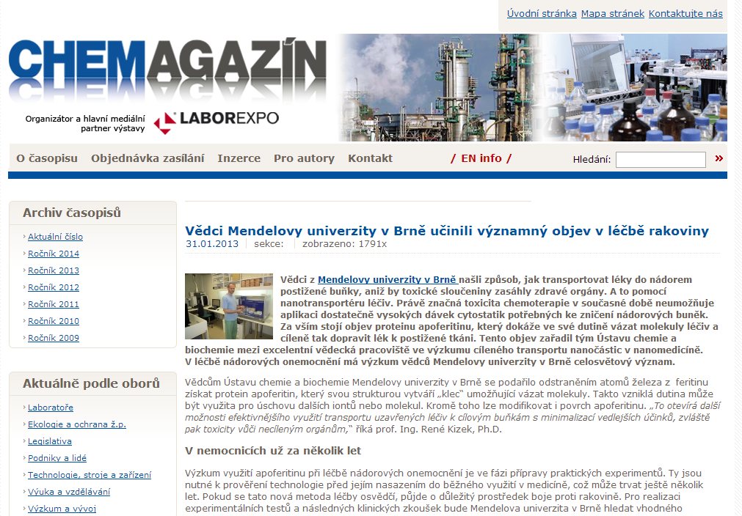
Chemagazín

Slide 13
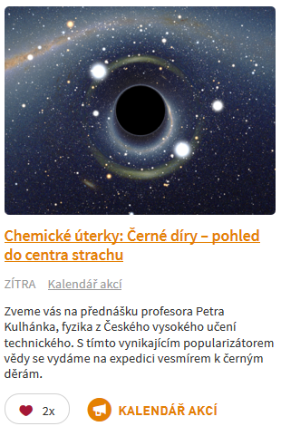
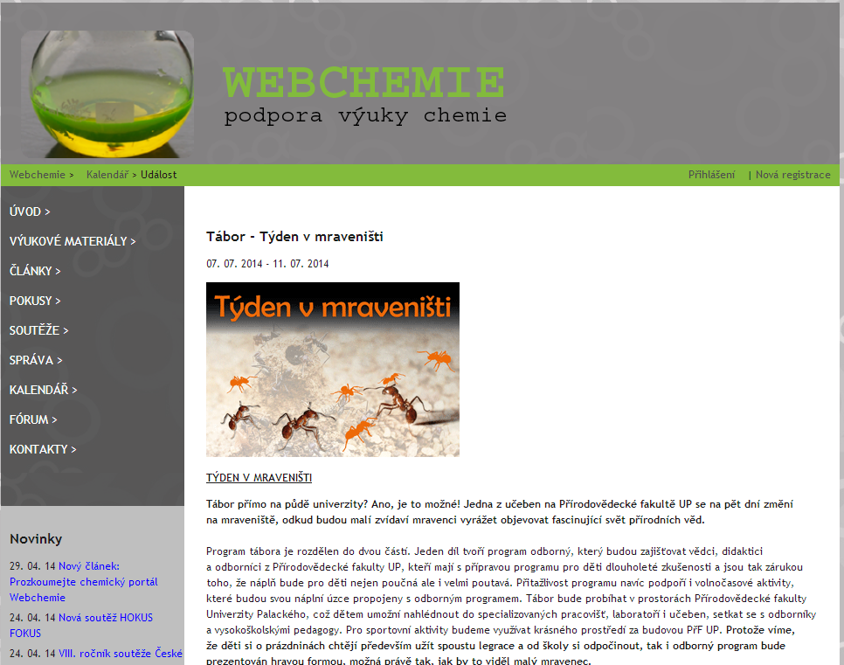
Akce
kalendáře akcí:
k. Webchemie - výuka
k. Přírodovědci.cz
k. České chemie - odborný

Slide 14
Přírodovědné tábory
Vědecké léto 2014
příměstský, i Brno
6 – 12 let
vědecké experimenty, exkurze, pohybové aktivity
1990,- Kč
Letní školy projektu Bioskop
příměstský, Brno MU
6+, 12+, 15+
program především v laboratoři
zdarma
Letní škola chemie, fyziky, biologie a matematiky
pobytový tábor, Jevíčko
1. - 3. ročníky SŠ
přednášky, experimenty, hry, pohybové aktivity
900 Kč

Slide 15
Letní vědecké tábory UP Olomouc
příměstský, Olomouc
6 – 8 let, 8 -12 let, 12 – 15 let
Cesta kolem světa za 5 dní, Objevitelé planety Ludibundus Physis X, Týden v mraveništi, Kriminálka pod lupou, Zkuste to takhle, pane Edisone
odborný + volnočasový program
1500 Kč
TECH CAMP
Ostrava
7 – 15 let
možnost vyzkoušet si vědecké bádání přímo v univerzitních učebnách a laboratořích
1000 Kč

Slide 16
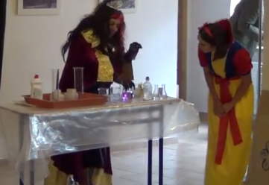
Přírodovědné jarmarky
Veletrh vědy a výzkumu
UP Olomouc, pátek 20. 6. a v sobotu 21. 6. 2014
Chemie na hradě
Slezskoostravský hrad (Slezská Ostrava), úterý 24. června 2014
video

Slide 17
Týden vědy a techniky
1. - 15. 11. 2014, AV ČR
nejrozsáhlejší vědecký festival v ČR, nabízí přes 400 akcí po celé republice
přednášky, výstavy, exkurze, vědecké kavárny, promítání dokumentárních filmů a dny otevřených dveří vědeckých institucí
chemie 2013:
3. dětská vědecká konference: 1.-2. listopadu 2013, Praha, seminář
Otto Wichterle – vědec a vynálezce: 3.-10. listopadu 2013, Brno, výstava
Pestrobarevný svět pigmentů: 5. listopadu 2013, Pardubice, vědecká kavárna
Výbušná science show: 6. listopadu 2013, Praha, přednáška
Zlato, uhlí a voda: 11. listopadu 2013, Ostrava, přednáška
Chemie lásky: 14. listopadu 2013, České Budějovice, přednáška
a mnoho dalších (nejen) chemicky zaměřených akcí

Slide 18
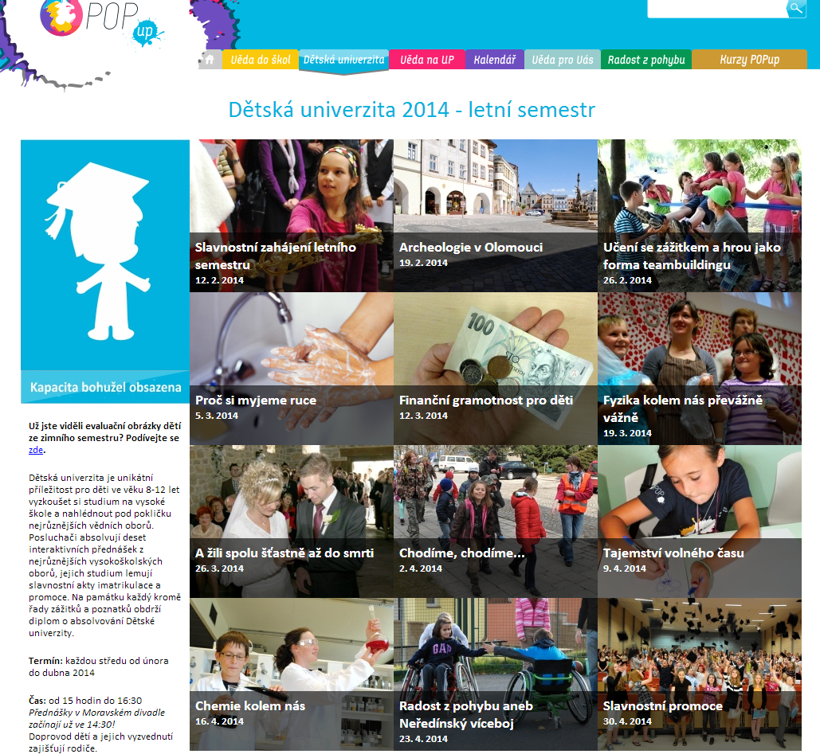
Dětská univerzita
stránky univerzity, FB

Slide 19
Science café
neformální setkávání vědců a veřejnosti
i v Brně

Slide 20
Science centra
IQ park v Liberci
Techmania v Plzni
Moravian Science Centre Brno
Svět techniky v Ostravě
Pevnost poznání v Olomouci
Science centrum je interaktivní vzdělávací instituce, v níž mají návštěvníci možnost vlastníma rukama realizovat, na vlastní oči vidět a na vlastní kůži zažít experimenty s rozličnými přírodními jevy.
Kurzy v rámci projektu Bioskop

Slide 21
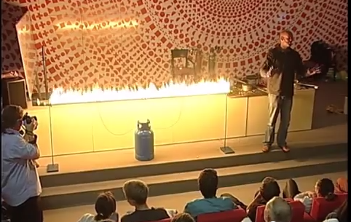
Michael Londesborough
pořad PORT
nejrůznější show po celé republice (Tajemství energie, Ohňová show)

Slide 22
Kroužky
středisko volného času Lužánky – Klub chemiků a další přírodovědné kroužky
v rámci projektu Věda nás baví jsou organizován přírodovědné kroužky na mnoha ZŠ a MŠ
vlastní kroužky na jednotlivých školách

Slide 23
Kurzy a tábory pro učitele
Letní vědecký kemp
SŠ učitelé chemie
11. – 15. srpna 2014 v Masarykově táboře YMCA (nedaleko Soběšína, údolí řeky Sázavy)
zdarma v rámci projektu Otevřená věda
Kurzy biologie, chemie a fyziky
SŠ učitelé chemie
2x ročně
cílem kurzů je obohatit výuku o nejnovější trendy ve vědě a výzkumu, zatraktivnit výuku o poutavé a nevšední informace ze zákulisí špičkové vědy a přiblížit práci předních českých vědců
zdarma v rámci projektu Otevřená věda

Slide 24
Letní škola VŠCHT v Praze
ZŠ a SŠ učitelé chemie, studenti se zájmem o studium na škole
26. – 28. 8. 2014
zdarma ubytování
Veletrh nápadů učitelů chemie
ZŠ a SŠ učitelé chemie
výměna zkušeností a nápadů, které využívají v hodinách chemie
účast vysokoškolských didaktiků

Slide 25
Literatura
www.cenapr.cz/category/get-pdf/511/
http://www.chemicke-listy.cz/cz/index.html
http://www.spn.cz/casopisbchz/index.php?kat=obsah-a-aktuality
Journal of chemical education
http://www.bioxbio.com/if/html/J-CHEM-EDUC.html
http://www.popup.upol.cz/files/fairOfScience/FORTE_web.pdf
https://www.prirodovedci.cz/magazin
http://www.zazijchemii.cz/blog
http://webchemie.cz/clanky.html
https://www.facebook.com/notes/webchemie-podpora-v%C3%BDuky-chemie/elektrol%C3%BDza/530200323738385
https://www.prirodovedci.cz/chemik/clanky
http://www.lach-ner.com/rozvoj-ctenarske-gramotnosti-ve-vyuce-chemie/t-389/?n=10
http://21stoleti.cz/rubriky/chemie/
http://www.ceskachemie.cz/svet-chemie/popularni-chemie
http://www.vedanasbavi.cz/primestske-tabory.php
http://bioskop.muni.cz/cs/kalendar-kurzu/letni-skoly/nabidka-kurzu

Slide 26
http://bioskop.muni.cz/cs/kalendar-kurzu/letni-skoly
http://ach.upol.cz/jevicko13
http://www.pevnostpoznani.cz/tabory?lang=cs
http://cpi.vsb.cz/info/?reportId=24760&lang=cs
http://www.popup.upol.cz/veletrh2014
http://www.chemienahrade.cz/
http://www.tydenvedy.cz/
http://www.popup.upol.cz/childrens-university/
https://www.facebook.com/DetskaUniverzita
http://sciencecafe.cz/
http://www.mscb.cz/
http://svet-techniky-ostrava.cz/cs/nas-projekt
http://www.ceskatelevize.cz/chat/chat.php?id=778
http://www.ceskatelevize.cz/porady/10121359557-port/autori/michael-londesborough/
http://www.vedanasbavi.cz/krouzky.php
http://www.vscht.cz/homepage/tisk/stredni_skoly/ls
http://chemicke-vzdelavani.webnode.cz/veletrh-napadu-ucitelu-chemie/a2-veletrh-napadu/

